Slide 1
To Guest House of SUSTech
A note for cab driver
您好，请送我去：
深圳市南山区学苑大道1088号南方科技大学专家公寓2栋
谢谢！

Slide 2
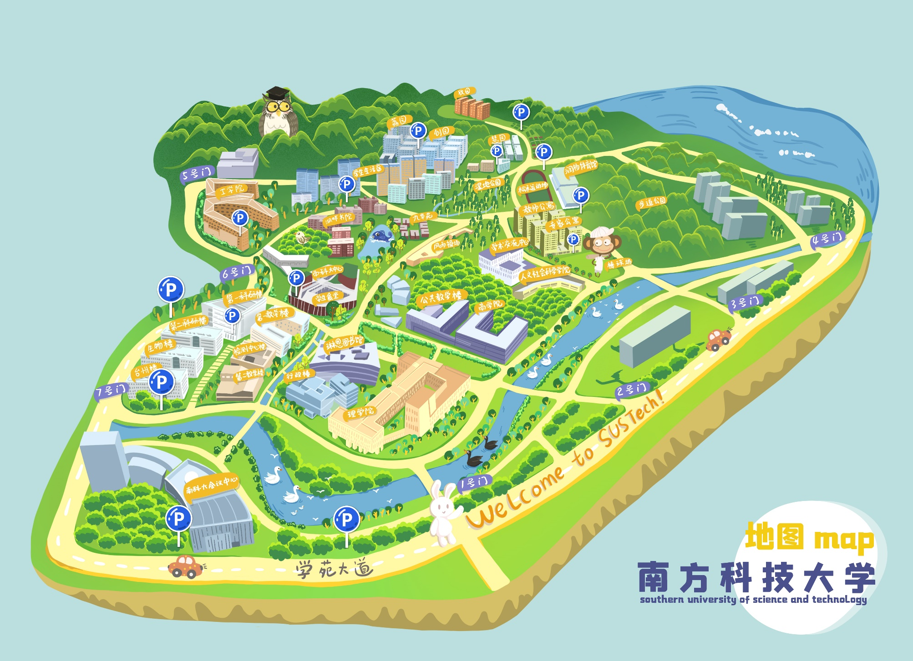
专家公寓2
Guest House2
数学系
Math Dept.

